Slide 1
Componet 구조
대전 3반 정종욱

Slide 2
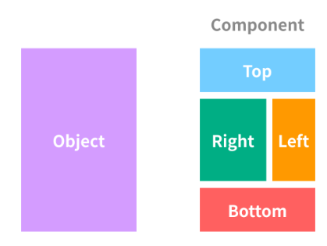
Componet란?
프로그래밍에 있어 재사용이 가능한 각각의 독립된 모듈
컴포넌트 기반 프로그래밍을 하면 마치 레고 블록처럼 이미 만들어진 컴포넌트들을 조합하여 화면을 구성가능.
소프트웨어의 재사용의 중요성과 필요성을 위해
컴포넌트는 독립적인 소프트웨어 모듈이다. 다시 말해 의존성이 떨어진다.

Slide 3
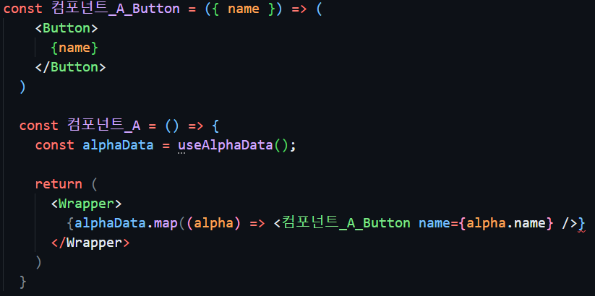
Componet.

Slide 4
잘못 된 Componet. 구조.(이유)
<컴포넌트_A_Button> 대신 <B_Button> 도 그릴 수 있게 수정. <B_Button> 어디 생성? 컴포넌트 안에 제작하기에는 다른 곳에서 재사용될 컴포넌트인데...
<컴포넌트_A_Button> 이거 이 페이지랑 디자인 똑같은데…
<컴포넌트_A_Button> 밖으로 빼야할까요? 근데 이름이 <컴포넌트_A>와 연관됐네.?...
<컴포넌트_A>에 alphaData 대신 betaData 데이터도 적용할 수 있을까?

Slide 5

Componet 구조가 복잡했다면….

Slide 6
Componet 구조 설계 잘하는 법.(이론)
의존성을 최소화 시켜라!
1. 컴포넌트를 쉽게 이해할 수 있다.
코드의 구현부를 빠르게 파악 가능, 컴포넌트 이름만으로 그 목적을 직관적 이해 가능.
2. 컴포넌트를 쉽게 수정할 수 있다.
모든 컴포넌트는 변경 가능성 염두. 의존성이 적을수록 컴포넌트를 수정하거나 유지 보수 시 더 적은 비용, 의존성이 작을수록 특정 컴포넌트를 수정 시 코드 변경에 따른 다른 컴포넌트 영향 감소 문제가 발생할 확률 감소.
3. 컴포넌트의 재사용성이 높아진다.
재사용성 상승. 생산성 증가, 코드 중복감소, 작성 코드의 감소.
4. UI 테스트가 용이하다.

Slide 7
Componet. 구조 설계 잘하는 법. (실전)
요구사항 뽑아내기
복잡한 컴포넌트 속 요구사항 추출 뽑아낸 요구사항 바탕 비즈니스 로직, 컴포넌트를 분류.
컴포넌트의 역할 분리
뽑아낸 요구사항들을 설계할 컴포넌트 와 비즈니스 로직 할당.

Slide 8
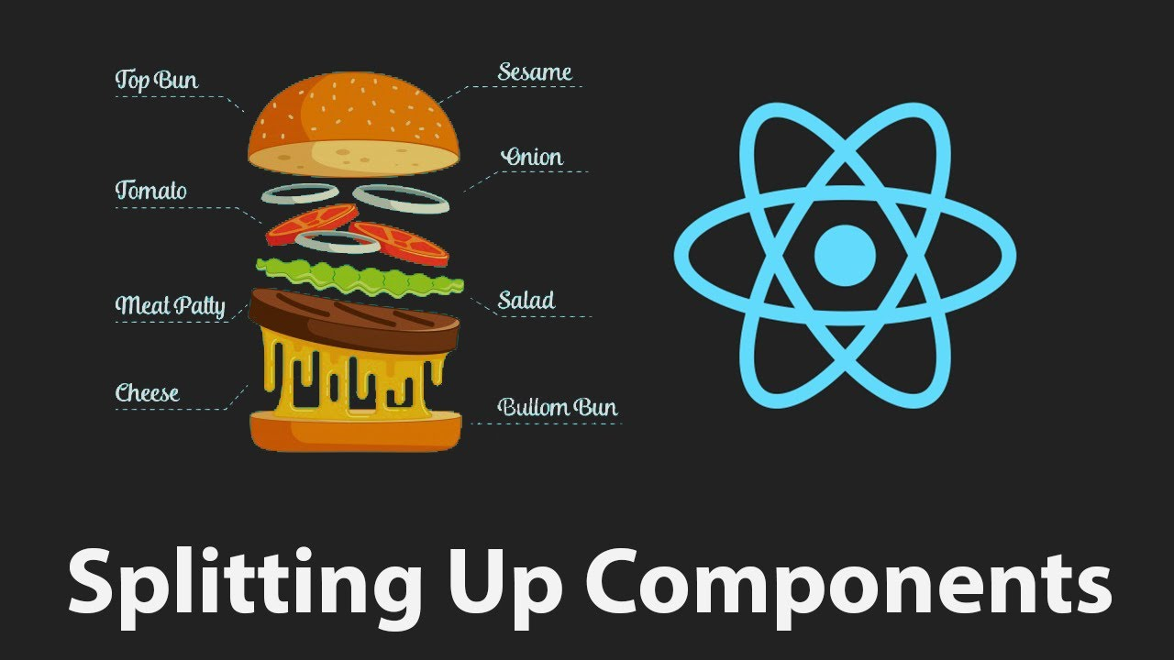
Componet. 설계 잘하는 법.(실전)
컴포넌트 최대한 쪼개기
두 컴포넌트가 강하게 얽혀 있고 분리가 어려우면 굳이 분리해야 할까?
잘 분리해 두 컴포넌트가 서로 의존성 없게 만들면 의존성이 없는 컴포넌트의 장점들 활용 가능.

Slide 9
Componet. 설계 잘하는 법.(실전)
프론트 엔드의 전체 사이클을 컴포넌트 관점에서 보면
데이터를 내려주고 이에 따라 UI를 그려준다.
유저 액션에 따라 데이터를 변경한다.
복잡한 컴포넌트일 수록…
상위 컴포넌트로 올라가며 제작하는 "상향식(bottom-up)" 으로 제작.
컴포넌트 이름을 더 잘 지을 수 있다.
직관적인 이름은 컴포넌트를 빠르게 파악가능, 협업을 고려 시 더 중요.
구현부와 이름이 다른 컴포넌트와 의존성이 전혀 없는 컴포넌트.
재사용성 증가 UI 단위의 테스트 쉬움.

Slide 10
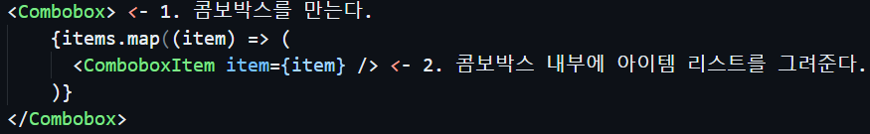
Componet. 설계 잘하는 법.(실전)
만약 하향식(top-down)으로 작업했다면?
컴포넌트 역할의 정의는 컴포넌트를 어떤 흐름으로 설계 했느냐에 따라 결정.
상위 컴포넌트를 먼저 제작하고 내부에 넣어줄 하위 컴포넌트 순서로 만들었다면?
이런 흐름으로 컴포넌트를 만들면 내부 아이템 컴포넌트를 상위 컴포넌트 에서 분리하는 "의존성을 끊어내는 관점" 을 갖기 어렵습니다.
재사용 가능성에 대한 생각이 떨어짐.
컴포넌트 이름도 상위 컴포넌트에 이름으로 지어질 가능성 높음.

Slide 11
Componet. 설계 잘하는 법.(실전)
이렇게 되면…
상위 컴포넌트는 "아이템 리스트를 콤보 박스에서 보여주는 것“
"각 아이템의 형태와 액션 처리" 까지 여러 역할을 담당.
다양한 역할을 하는 컴포넌트는 코드 파악과 수정이 어렵고 재사용성 감소.
이런 식으로 컴포넌트가 완성 시 콤보 박스에 대한 변경이든, 내부 아이템에 대한 변경이든 매번 복잡한 상위 컴포넌트 확인.
??? : 이거 내부 아이템 좀 수정 해줘~
??? : …..아아아아아악!!!!!

Slide 12
Componet. 구조 설계 잘하는 법.(실전)
다시 돌아와…
해당 컴포넌트 내부에 존재하는 <CheckboxItem> 리스트의 의존성이 존재.
3단계를 거쳐 해당 컴포넌트 내부에 존재하는 컴포넌트의 의존성을 제거

Slide 13
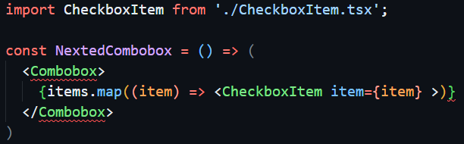
Componet. 구조 설계 잘하는 법.(실전)
1단계 : <CheckboxItem> import 하기

Slide 14
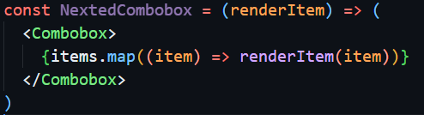
Componet. 구조 설계 잘하는 법.(실전)
2단계 : <CheckboxItem>를 그려주는 역할 상위 컴포넌트 외부로 빼주기.

Slide 15
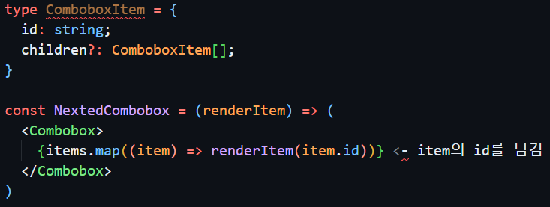
Componet. 구조 설계 잘하는 법.(실전)
3단계 : Type 의존성까지 제거, 아이템 타입을 새로 정의

Slide 16
마치며…
https://velog.io/@moreso/designing-complex-components-flexibly#%EB%82%B4%EB%B6%80-%EC%95%84%EC%9D%B4%ED%85%9C-%EC%BB%B4%ED%8F%AC%EB%84%8C%ED%8A%B8-%EC%9D%98%EC%A1%B4%EC%84%B1-%EC%97%86%EC%95%A0%EA%B8%B0
https://hanamon.kr/%EC%BB%B4%ED%8F%AC%EB%84%8C%ED%8A%B8-component%EB%9E%80/

Slide 17
Thank you
감사합니다.

